Slide 1






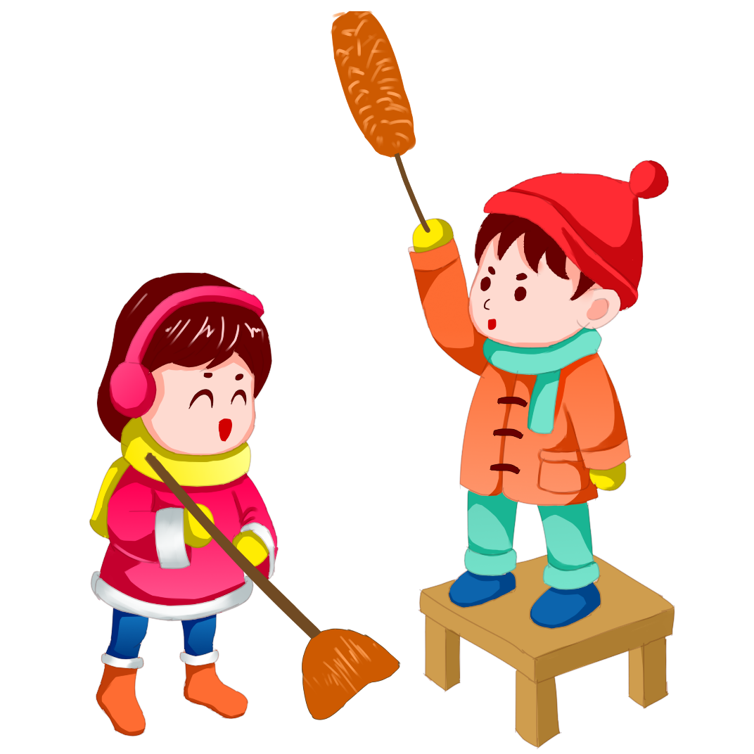

Thứ … ngày …tháng … năm 2023

Slide 2



Slide 3


Đọc bài thơ “Tổ ấm”

Slide 4


Slide 5

Chia sẻ về điều em thích nhất ở ngôi nhà của mình.
Em đang tưởng tượng đến góc nào?
Góc đó có gì mà em thích?
Khi ở đó em cảm thấy thế nào?

Slide 6











Slide 7

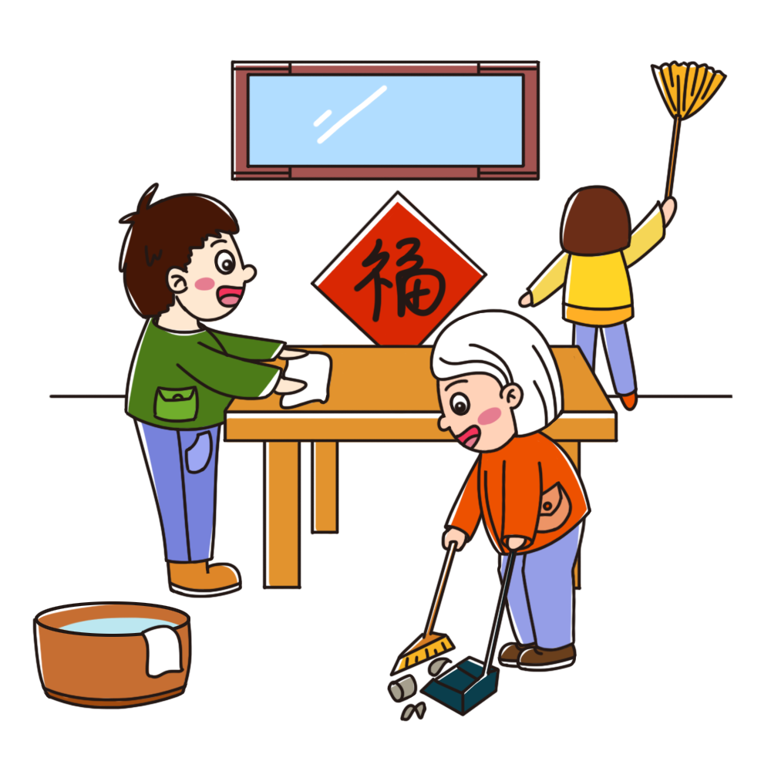
Chăm sóc nhà cửa, giữ nhà cửa sạch đẹp, ngôi nhà sẽ trở thành “tổ ấm”, nơi có các góc nhỏ khiến chúng ta thấy dễ chịu, êm ái.

Slide 8


Slide 9



Lựa chọn việc em có thể làm cùng người thân để “nhà là tổ ấm”.
Đừng quên ngắm nhìn ngôi nhà thân yêu của mình sau khi được lau dọn

Slide 10




